Slide 1
بازی شهر ها واستان ها با پاورپینت
تهیه کننده منیبا مجید پور

Slide 2
راهنما : روی جواب های دایره شکل بزن اگر درست بود روی دکمه رفتن به سوال بعدی بز و اگر اشتباه بود روی دکمه بازگشت بزن توجه کن که وقتی سه سوال را درست جواب دادی روی دکمه رفتن به قسمت عکسا کلیک کن وقتی کیک کردی شش شش ضلعی برات میاد روی هرکدام بزنی عکس مربوط به ان شهر ویا استان را نشان می دهد

Slide 3
جواب درست کدام است ؟
مازندران در جنوب است
مازندران درشمال است

Slide 4
افرین درست گفتی
رفت به سوال بعدی

Slide 5
اشتباه گفتی دوبار سعی کن
بازگشت

Slide 6
کدام گزینه درست است ؟
مقبر حافظ در شیراز است
مقبر حافظ در همدان است

Slide 7
افرین درست گفتی
رفتن به سوال بعدی

Slide 8
اشتباه گفتی دوبار سعی کن
بازگشت

Slide 9
پایتخت کشور کدام است؟
تهران
خوزستان

Slide 10
افرین درست گفتی
رفتن به سوال بعدی

Slide 11
اشتباه گفتی دوبار سعی کن
بازگشت

Slide 12
بجنورد در کدام خراسان است
بجنورد در خراسان جنوبی است
بجنورد در خراسان شمالی است

Slide 13
اگفتی راااااا
افرین درست گفتی
رفتن به قسمت عکس ها

Slide 14
اشتباه گفتی دوباره صبر کن
بازگشت

Slide 15
اصفهان
شیراز
مازندران
تهران
بجنورد
کیش

Slide 16
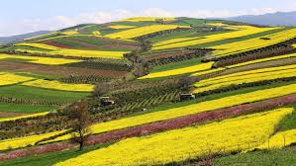
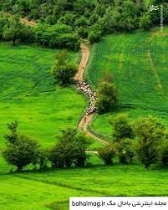
مازندران
برگشتن به صفحه اصلی عکس ها

Slide 17
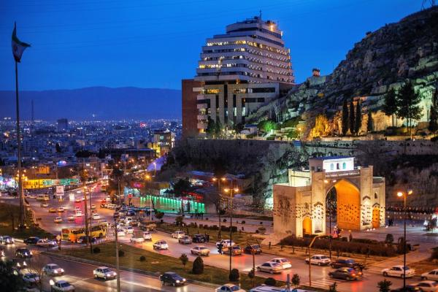
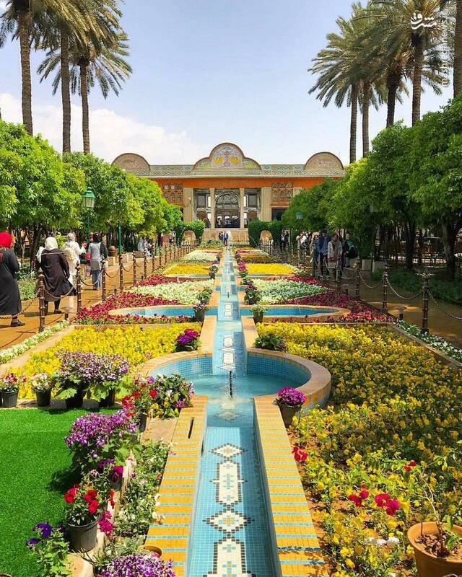
شیراز
برگشتن به صفحه اصلی عکس ها

Slide 18
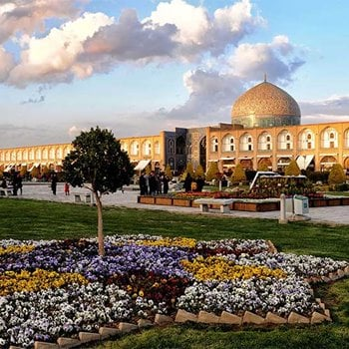
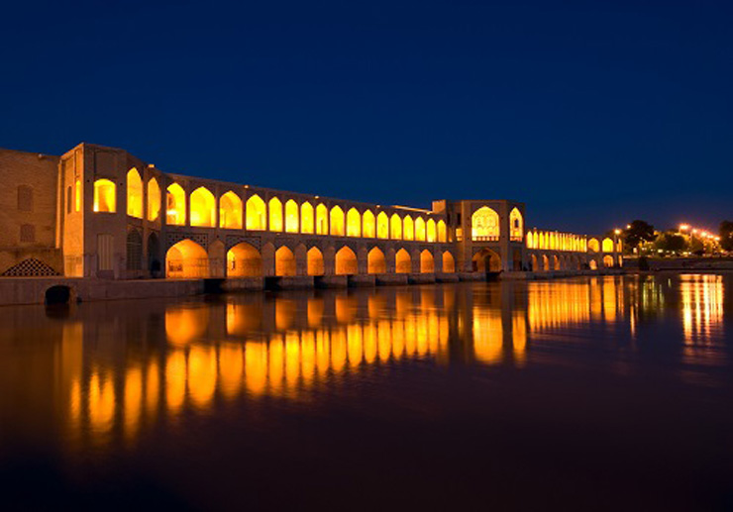
اصفهان
برگشتن به صفحه اصلی عکس ها

Slide 19
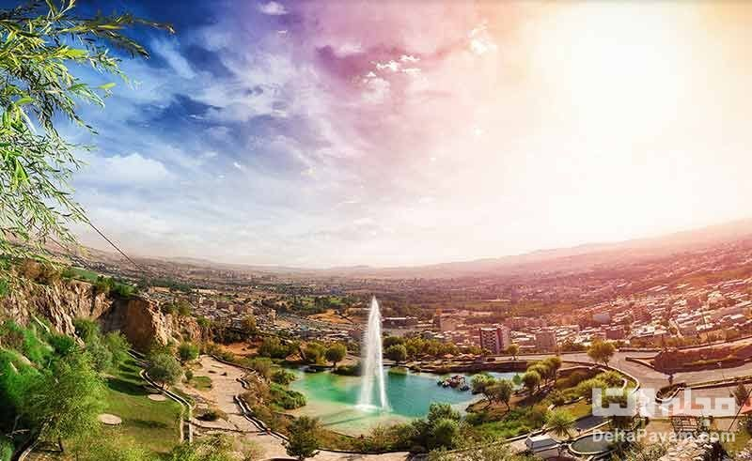
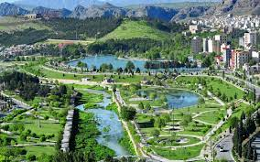
بجنورد
برگشتن صفحه اصلی عکس ها

Slide 20
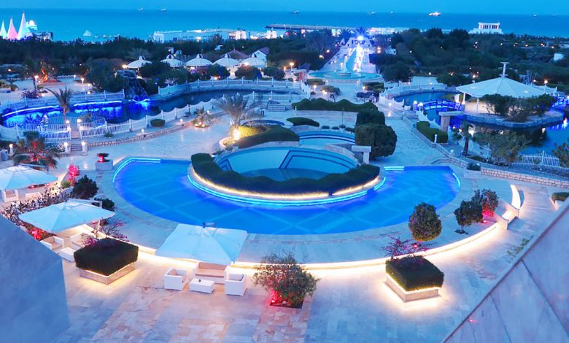
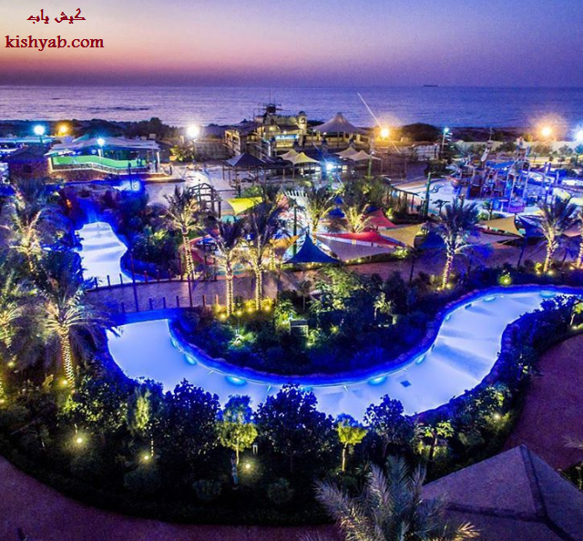
کیش
برگشتن به صفحه اصلی عکس ها

Slide 21
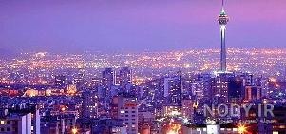
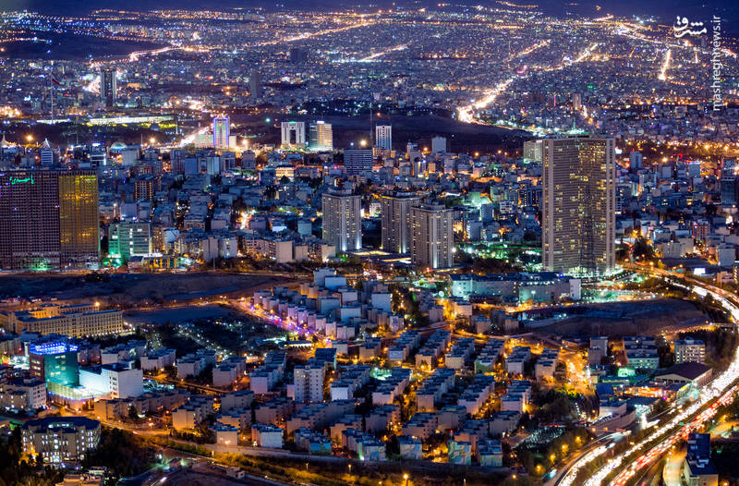
تهران
برگشت به صفحه اصلی عکس ها

Slide 22
خدانگهدار

